Slide 1
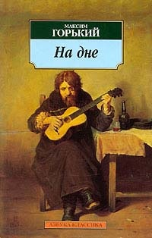
А-а! не терпишь … (Квашня)
Враньё – то приятнее… ( Наташа)
Не всегда… душу вылечишь… ( Лука)
Человек – вот…! (Сатин)

Slide 2
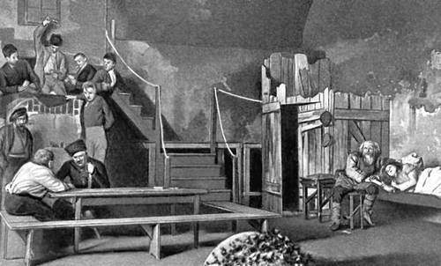
Правда в пьесе «На дне». Авторская позиция.

Slide 3
Правду всегда трудно сказать, ложь всегда легко слушать.
Сюзанна Броан

Slide 4
Правда, ы, ж
То, что существует в действительности, соответствует реальному положению вещей. Сказать правду.
Справедливость, честность, правое дело. Правда на твоей стороне.
То же, что и правота ( разговорное). Твоя правда.
Вводн. сл. Утверждение истинности, верно, в самом деле. Я, правда, не знал этого.

Slide 5
ПОСЛОВИЦЫ
Лучше горькая правда, чем сладкая ложь.
Правде нигде нет места.
За правду стой горой.
Правда глаза колет, уши режет…

Slide 6
Великие о правде.
Мало говорящих правду, но ещё меньше способных её слушать. (М, Аврелий, римский император)
Правда редко бывает чистой и никогда не бывает простой. ( О. Уальд, ирландский философ, поэт, писатель)
Правда подчас рождает только ненависть. (А. Пушкин)
Только правда, как бы она ни была тяжела, - легка. (А.Блок)

Slide 7
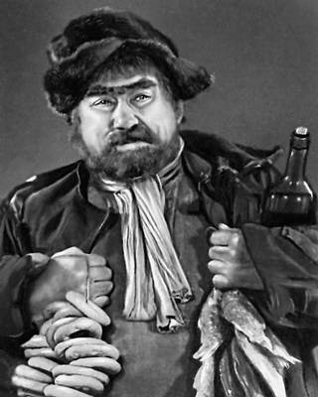
БУБНОВ

Slide 8
«Правда» Бубнова.
« Шум – смерти не помеха»
«На что совесть? Я – не богатый…»
«Люди все живут… как щепки по реке плывут…Строят дом, а щепки – прочь»
«Все так: родятся, поживут, умирают. И я помру… и ты»
«Все люди на земле лишние…»
«Всё сказки…»

Slide 9
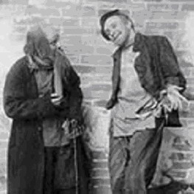
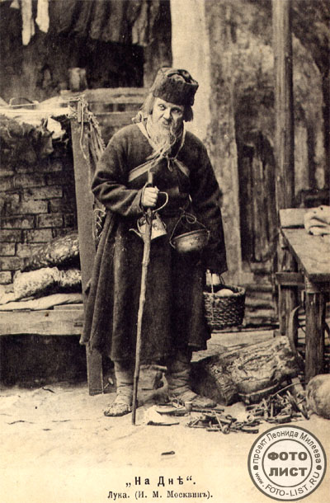
ЛУКА

Slide 10
«Правда» Луки
«Христос всех жалел и нам велел»
« Человек всё может – лишь захотел…»
«Любить – живых надо…живых…»
«Во что веришь, то и есть»
«Если кто кому хорошо не сделал, то и худо поступил»
«Всяко живет человек…как сердце налажено, так и живет… сегодня – добрый, завтра – злой…»

Slide 11
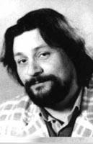
САТИН

Slide 12
«Правда» Сатина.
«Ложь – религия рабов и хозяев»
«Человек свободен, он за все платит сам: за веру, за неверие, за любовь, за ум…»
«Что такое правда? Человек – вот правда!»
«Правда – бог свободного человека!»
« Че-ло-век! Надо уважать человека! Не жалеть, не унижать его жалостью!»

Slide 13
ЖАЛЕТЬ | УВАЖАТЬ
Чувствовать жалость, сострадание. Неохотно расходовать, тратить. Чувствовать расположение к кому-либо, любить | 1.Относиться с уважением. 2.Считаться с кем-либо, чем-либо. 3. Любить.

Slide 14
Две точки зрения на образ Сатина.
Литературовед А.Новикова называет Сатина «новым Данко», превратившимся из «романтика в реалиста», который «не может вести за собой людей, освещая дорогу лучами собственного сердца», ибо «у него нет сил».
Сатин – идеолог наподобие Раскольникова, для которого Наполеон и Магомет – образцы людей, право имеющих, - в том числе и на пролитие крови.

Slide 15
Какая точка зрения вам кажется более справедливой и почему? Нельзя ли иначе объяснить факт обращения Сатина к этим историческим деятелям? Как вы понимаете слова героя: « что такое человек?..Это не ты, не я, не они…нет! – это ты, я , они, старик, Наполеон, Магомет…в одном»?

Slide 16
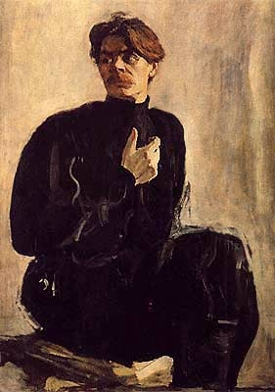
Горький выделяет две правды:
«Правду – истину»
«Правду – мечту»
Эти «правды» не совпадают, даже враждебны друг другу. Сатин предлагает «любовь к дальнему», к абстрактному Человеку, человеку – мечте. В этом проявляются взгляды самого Горького.

Slide 17
Домашнее задание:
Сочинение – размышление «Строчки, которые кричат о Правде и Лжи» по тексту песни.
Подготовиться к написанию сочинения в классе по творчеству М.Горькому.

